Slide 1

Elementi di novità
la devotio moderna, gli umanisti, le confraternite

Slide 2

La Devotio moderna
Cronologia: tra la fine del Trecento e l’inizio del Quattrocento
Caratteristiche:
vasto movimento spirituale, incentrato innanzitutto sull’umanità storica del Cristo, la sua umiltà e l’obbedienza da lui vissuta specialmente nella passione, che viene meditata in vista dell’imitazione e come via per arrivare a contemplare la sua divinità.
Connessa a questa prima caratteristica, ve n’era una seconda, costituita da tre proposte pratiche: per la meditazione della vita di Gesù era offerto un metodo sistematico, che puntava alla piana descrizione e alla sobria riflessione; per l’imitazione, venivano suggerite la crescita nelle virtù e la cura del mondo interiore; il tutto doveva avvenire valorizzando i contesti ordinari e la vita quotidiana.

Slide 3
Gerard Groote
Questa forma di spiritualità prese il nome di devotio moderna, ed ebbe come ispiratore l’olandese Gerard Groote
Nato a Deventer nel 1340, dopo una vita mondana, si ritirò presso una comunità certosina dandosi al lavoro pratico e assimilando le opere di mistici come Ugo di San Vittore, Maestro Eckhart, Giovanni Ruysbroeck, gli ultimi due esponenti della «mistica tedesca».
Ordinato diacono, iniziò l’attività di predicatore penitenziale e la fondazione delle sorelle della vita comune (una comunità femminile a cui diede una regola e la propria casa di Deventer), quanto un’analoga comunità maschile.
Come predicatore penitenziale attaccò l’immoralità presente nelle città da lui visitate, la simonia e il concubinato del clero, il disprezzo del voto di povertà da parte dei religiosi e si oppose ai movimenti ereticali diffusi nei Paesi Bassi.
Il vescovo di Utrecht ridusse Gerard Groote al silenzio, mediante una delibera che proibiva ai diaconi di predicare.
Groote e i suoi discepoli vennero diffamati come eretici.
Dopo aver fatto appello a papa Urbano VI (obbedienza romana), Groote morì di peste nell’agosto 1384, senza essere stato riabilitato.

Slide 4
I fratelli e le sorelle della vita comune
Le fraternità dei fratelli e sorelle della vita comune, nelle quali si vivevano i consigli evangelici senza voti e lavorando manualmente, irradiarono la forma di spiritualità generata dall’esperienza di Groote.
Esse furono riconosciute solo nel 1401 dal vescovo di Utrecht.
Caratteristica delle fraternità fu l’impegno per la formazione culturale dei giovani: a partire dalla metà del Quattrocento si impegnarono direttamente all’insegnamento in alcune città (Utrecht, Liegi, Groningen, nei Paesi Bassi, e Magdeburgo e Treviri, in Germania).
Alle comunità dei fratelli e delle sorelle della vita comune, si affiancarono alcuni canonici regolari, precisamente quelli che fecero parte della congregazione di Windesheim, città dove, nel 1387, fu fondato il loro primo convento. Nel 1500 la congregazione era formata da ottantasette conventi.

Slide 5
La congregazione di Windesheim
La solidità dell’esperienza religiosa dei membri della congregazione di Windesheim, alimentata da un interesse rinnovato per la Sacra Scrittura e i Padri della Chiesa, li portò ad assumere compiti importanti nel rinnovamento religioso nei Paesi Bassi e in Germania, tanto che nel 1435 il concilio di Basilea incaricò Windesheim di procedere alla riforma dei conventi agostiniani tedeschi.
Inoltre, nel 1451 il legato papale Niccolò Cusano nominò il canonico regolare di Windesheim Giovanni Busch visitatore dei conventi agostiniani della Turingia e della Sassonia, dove si creerà una congregazione di Osservanza a cui apparterrà Lutero.
È questo un esempio di legame diretto tra la devotio moderna e a un’altra importante espressione del rinnovamento della Chiesa durante il Rinascimento, quello promosso dall’Osservanza.

Slide 6
L’«Imitazione di Cristo»
È una raccolta di sentenze essenziali per la vita spirituale, un così detto rapiarium.
I capitoli sono organizzati in quattro libri.
Il primo si propone di condurre all’umiltà e alla pace interiore attraverso il disprezzo del mondo, il rifiuto della vana scienza, il superamento di sé e la contrizione del cuore.
Il secondo libro mostra come si debba entrare nel Regno di Dio attraverso molte prove; trovandosi il Regno di Dio dentro l’uomo, deve essere disprezzato tutto ciò che è esteriore e, di fronte alle delusioni provenienti dal mondo, si deve puntare all’amicizia di Cristo, condividendo la sua croce.
Il terzo e quarto libro hanno la forma di una conversazione tra Cristo e il suo discepolo, cioé lo svolgimento della relazione di amicizia, con colloqui di consolazione nel terzo libro e colloqui eucaristici nell’ultimo.
Grazie all’esperienza comunitaria e alla cura per l’impegno del mondo cari alla devotio moderna, si possono superare due possibili carenze – se il libro fosse estrapolato dal contesto vitale che lo ha generato – cioé la presentazione della creazione come uno splendore che seduce e non come un segno che rimanda a Dio e la non valorizzazione della Chiesa, che verrebbe superata dal legame personale con Gesù Cristo.

Slide 7
Libro I, capitolo 2
L'uomo, per sua natura, anela a sapere; ma che importa il sapere se non si ha il timor di Dio? Certamente un umile contadino che serva il Signore è più apprezzabile di un sapiente che, montato in superbia e dimentico di ciò che egli è veramente, vada studiando i movimenti del cielo. Colui che si conosce a fondo sente di valere ben poco in se stesso e non cerca l'approvazione degli uomini. Dinanzi a Dio, il quale mi giudicherà per le mie azioni, che mi gioverebbe se io anche possedessi tutta la scienza del mondo, ma non avessi l'amore? Datti pace da una smania eccessiva di sapere: in essa, infatti, non troverai che sviamento grande ed inganno. Coloro che sanno desiderano apparire ed essere chiamati sapienti. Ma vi sono molte cose, la cui conoscenza giova ben poco, o non giova affatto, all'anima. Ed è tutt'altro che sapiente colui che attende a cose diverse da quelle che servono alla sua salvezza. I molti discorsi non appagano l'anima; invece una vita buona rinfresca la mente e una coscienza pura dà grande fiducia in Dio. Quanto più grande e profonda è la tua scienza, tanto più severamente sarai giudicato, proprio partendo da essa; a meno che ancor più grande non sia stata la santità della tua vita.

Slide 8
L’Umanesimo
Caratteristiche:
riscoprire la verità dell’uomo attraverso lo studio delle opere letterarie della classicità e dell’antichità cristiana in una visione ispirata alla fede -> ritorno alle fonti
rinnovato interesse per la Sacra Scrittura e per i Padri della Chiesa
critica alle deviazioni della vita religiosa e del sistema di potere curiale, qualche deriva paganeggiante
Enea Silvio Piccolomini (n. 1405, Pio II 1458-1464)
Lorenzo Valla (1405-1464): De falso credita et ementita Donatione Constantini…
Giovanni Pico della Mirandola (1463-1494): De ente et uno
Erasmo da Rotterdam (1465-1536): Moriae elogium («Elogio della follia»)
Tommaso Moro (Thomas More) (1478-1535): Utòpia

Slide 9
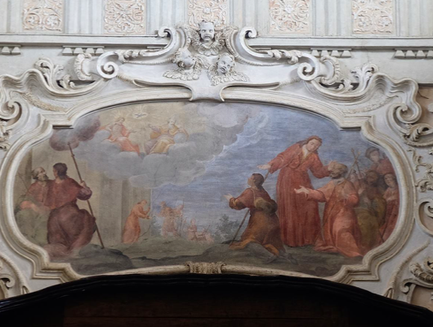
Confraternite, Compagnie, Terz’Ordini
Tre tipologie di associazionismo laicale, già esistenti dal Medioevo (in alcuni casi dall’antichità: cfr. i «collegia tenuiorum» (dei poveri) e i «collegia funeraria» regolamentati già in epoca augustea. I «collegia funeraria» erano enti privati che gestivano le onoranze funebri, lo scavo e la manutenzione delle catacombe.
Pavia, chiesa di San Luca, un tempo gestita dalla Confraternita della Ss. Trinità dei Pellegrini,
Affresco sulla controfacciata
Notes:
Sifilide: malattia di origine controversa (portata in Europa dai marinai di Colombo?)
Chiamata anche «morbo gallico» o «mal francese» in Italia, «mal napoletano» in Francia, «mal dei tedeschi» in Spagna e «male cristiano» dai turchi…
«Al momento in cui pubblico la mia opera, tramite contatto venereo è giunta a noi dall’Occidente una malattia nuova, o quantomeno sconosciuta ai medici che ci hanno preceduto, il mal francese. Tutto il corpo acquista un aspetto così ripugnante, e le sofferenze sono così atroci, soprattutto la notte, che questa malattia sorpassa in orrore la lebbra, generalmente incurabile, o l’elefantiasi, e la vita è in pericolo.»
(Alexandri Benedicti Veronensis, Physici Historiae Corporis Humani, 1497.)

Slide 10
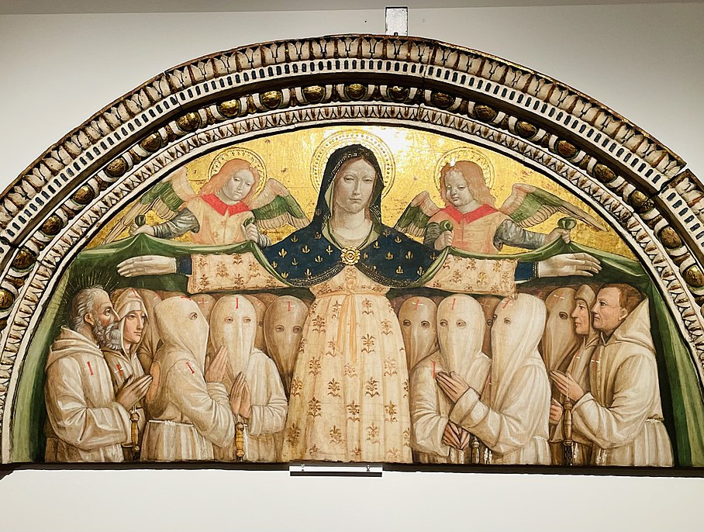
Confraternite
Natura: Associazioni religiose di laici, approvate dalla Chiesa.
Scopo principale: La pietà religiosa e la carità. Si dedicavano a opere di misericordia (assistenza ai poveri, sepoltura dei morti, cura dei malati, doti per orfane, ecc.), ma anche alla devozione (processioni, preghiere, messe, feste patronali).
Organizzazione: Avevano uno statuto, un oratorio o una cappella propria, un santo patrono e un abito o mantello distintivo.
Esempi: Confraternita della Misericordia, Confraternita del Gonfalone, ecc.
Funzione prevalente: religiosa e assistenziale.
Museo Diocesano di Pavia, Madonna della Misericordia,
Tavola originariamente nella chiesa dei Disciplini di Santa Maria delle Mille Virtù

Slide 11
Compagnie
Natura: Termine più ampio e meno preciso. Spesso sinonimo di confraternita, ma poteva indicare anche gruppi con funzioni devozionali, civiche o disciplinari.
Scopo principale: Variabile — potevano essere compagnie penitenziali (che facevano processioni con flagellazioni), oppure devozionali legate a un santo o a una chiesa, oppure civiche, legate a un quartiere o mestiere.
Organizzazione: Meno formalizzata delle confraternite; alcune compagnie erano temporanee (per una festa o un evento particolare).
Esempi: Compagnie del Nome di Gesù, Compagnie dei Laudesi (che cantavano laudi religiose).
Funzione prevalente: devozionale o comunitaria (meno vincolata di una confraternita).
Esempio: La “Compagnia del Divino Amore”
Fondato a Genova da alcuni laici (Ettore Vernazza, su impulso di S. Caterina Fieschi Adorno)
Primi statuti nel 1497
Numero chiuso di membri (36 laici e 4 sacerdoti)
Programma di vita
Ospedali per i malati, case di recupero per le ex-prostitute
Diffusione in Italia

Slide 12
Terzi ordini
Natura: Rami laicali di ordini religiosi (francescano, domenicano, carmelitano, ecc.).
Scopo principale: Permettere ai laici di condividere lo spirito e la regola di un ordine religioso senza entrare in convento.
Organizzazione: Avevano una regola approvata dal Papa, vivevano nel mondo ma seguivano voti mitigati (castità coniugale, sobrietà, preghiera quotidiana, opere di carità).
Esempi: Terz’ordine francescano, Terz’ordine domenicano, Terz’ordine carmelitano, «oblati» benedettini…
Funzione prevalente: spirituale e di perfezione cristiana personale, secondo il carisma di un ordine.

Slide 13
Il contesto urbano del XV secolo
Nel Quattrocento, le città italiane — come Firenze, Venezia, Siena, Bologna, Perugia — erano il cuore della vita religiosa e civile. La Chiesa istituzionale (vescovi, ordini monastici, parroci) non bastava da sola a coprire i bisogni spirituali, sociali e materiali della popolazione. Qui entrano in gioco le associazioni laicali, che:
radicavano la religione nel tessuto sociale,
organizzavano la solidarietà,
e spesso sostenevano anche l’ordine pubblico.

Slide 14
Le confraternite: “il volto caritativo” della città
Le confraternite erano il braccio operativo della carità cristiana.
Nel XV secolo:
gestivano ospedali, orfanotrofi, ospizi, monti di pietà (istituzioni di credito a basso interesse nate per contrastare l’usura);
organizzavano la sepoltura dei poveri, l’assistenza ai condannati a morte, e il sostegno alle vedove e agli orfani;
partecipavano alle grandi processioni religiose (Corpus Domini, Settimana Santa) mostrando la coesione della città.
👉 A Firenze, ad esempio, la Confraternita della Misericordia (già attiva dal Trecento) accompagnava i malati e raccoglieva elemosine. 👉 A Siena, la Compagnia di Santa Maria della Scala gestiva l’ospedale omonimo, una delle più grandi istituzioni assistenziali d’Europa.
Le confraternite erano anche luoghi di status e reputazione civica: iscriversi a una confraternita prestigiosa era segno di rispettabilità sociale.

Slide 15
Le compagnie: devozione popolare e identità comunitaria
Le compagnie erano più varie e “flessibili”.
Nel XV secolo, troviamo:
compagnie penitenziali (flagellanti, disciplinati), che praticavano la penitenza pubblica durante crisi, pestilenze o guerre;
compagnie devozionali, che cantavano laudi religiose o veneravano un santo particolare;
compagnie civiche o di mestiere, legate a corporazioni artigiane o a quartieri cittadini.
A Firenze, la Compagnia dei Laudesi di Santa Maria Novella era famosa per i suoi canti spirituali (da cui nacque anche la lauda come forma musicale). In Umbria e Toscana, le compagnie penitenziali avevano grande visibilità nelle processioni della Settimana Santa.
👉 Erano quindi spazi di religiosità collettiva, ma anche di identità locale (quartiere, mestiere, gruppo sociale).

Slide 16
I terzi ordini: il volto spirituale e riformatore
I terzi ordini si rivolgevano a laici che volevano vivere una vita più devota, senza abbandonare il mondo.
Nel XV secolo:
il Terz’Ordine Francescano (detto anche “dei Penitenti di San Francesco”) era il più diffuso: molti mercanti, artigiani e perfino nobildonne ne facevano parte;
seguivano una regola approvata, con impegni di preghiera, modestia, opere di carità e talvolta digiuni;
furono importanti nel rinnovamento morale del laicato, preparando anche il terreno alla Riforma cattolica del Cinquecento.
👉 Spesso, i membri dei terzi ordini collaboravano con le confraternite, fondando ospedali o scuole. 👉 In città come Assisi o Perugia, i terziari francescani avevano un ruolo di mediazione sociale, tra spiritualità e vita civile.

Slide 17
Un sistema integrato
In sintesi:
le confraternite si occupavano del fare carità;
le compagnie del vivere la devozione insieme;
i terzi ordini del perfezionare la propria vita spirituale.
Tutte insieme formavano una rete fittissima che:
rafforzava la coesione sociale,
suppliva alle carenze dello Stato o del clero,
e permetteva ai laici di essere protagonisti della vita religiosa.

Slide 18
Le Osservanze
il termine “Osservanze” (o “movimento osservante”) indica un grande movimento di riforma interna che, tra il XIV e il XV secolo, attraversò molti ordini religiosi, con l’obiettivo di ritornare alla purezza originaria della regola.
le Osservanze furono correnti riformatrici nate dentro gli ordini religiosi per reagire al rilassamento della disciplina e alla perdita dello spirito originario attraverso:
recupero e messa in atto rigorosa del carisma specifico
rispetto della clausura
comunione dei beni
recupero della vita comunitaria (Messa, coro e capitolo)
ripresa della lectio divina e meditazione, e dello studio

Slide 19
Le osservanze: il contesto storico
Tra Trecento e Quattrocento molti ordini religiosi — Francescani, Domenicani, Benedettini, Agostiniani, Carmelitani, ecc. — erano diventati numerosi, ricchi e spesso legati al potere politico. Con il tempo si erano formate case e conventi “conventuali” (cioè più tolleranti, meno rigidi nell’osservanza della povertà e della clausura).
Molti religiosi, però, sentivano che si stava perdendo lo spirito originario dei fondatori (san Francesco, san Domenico, sant’Agostino…). Da qui nacque il desiderio di tornare all’osservanza integrale della regola, cioè di osservare pienamente la povertà, la vita comunitaria, la preghiera e la penitenza.
Da questo ideale nacquero le Osservanze.

Slide 20

Il significato del termine
Il termine “Osservanza” deriva proprio da osservare la regola:
“osservanti” erano i religiosi che volevano seguire la regola sine glossa, cioè senza attenuazioni o privilegi.
Si contrapponevano ai “conventuali”, più adattati alle esigenze pratiche e alla vita urbana.

Slide 21
Le principali Osservanze
🔹 Francescani Osservanti
Il ramo più importante e diffuso.
Nacque nel Trecento e si affermò nel Quattrocento con figure come Bernardino da Siena, Giovanni da Capestrano, Giacomo della Marca.
Gli osservanti volevano vivere nella povertà assoluta, predicando tra il popolo e fondando piccoli conventi poveri.
Erano famosi come predicatori popolari, riformatori morali e promotori di devozioni (come il Nome di Gesù e i Monti di Pietà).
A lungo in tensione con i Francescani Conventuali, che vivevano in conventi più ricchi e stabili.
🔹 Domenicani Osservanti
Cercavano di tornare alla povertà e alla vita di studio e predicazione dei primi tempi di san Domenico.
Ebbero grande importanza in Toscana e nel Nord Italia.
Alcuni conventi famosi (come San Marco a Firenze, dove operò Beato Angelico) erano osservanti.
🔹 Agostiniani e Carmelitani Osservanti
Anche tra loro si svilupparono rami osservanti, più austeri e comunitari.
Nei Carmelitani, per esempio, la riforma osservante sfocerà più tardi (nel Cinquecento) nella riforma teresianadi Santa Teresa d’Avila e San Giovanni della Croce.
🔹 Benedettini Osservanti
In ambito monastico, l’Osservanza portò alla fondazione di congregazioni riformate come quella di Santa Giustina di Padova (poi Montecassino), che cercava di restaurare la disciplina benedettina.

Slide 22
L’impatto delle Osservanze
Le Osservanze non furono solo un fatto interno agli ordini:
influenzarono profondamente la vita religiosa e civile del Quattrocento;
alimentarono la predicazione popolare, le missioni, le confraternite e la devozione laicale;
prepararono il terreno alla Riforma cattolica del Cinquecento.
Molti santi popolari del XV secolo (come Bernardino da Siena o Caterina da Bologna) appartenevano proprio al movimento osservante.
In realtà, le tre realtà — osservanti, confraternite e terziari — formavano un unico grande tessuto religioso e sociale che univa i religiosi e i laici nel rinnovamento morale del tempo.

Slide 23
Effetti sulla vita cittadina
Il legame tra Osservanze, confraternite e terzi ordini trasformò la vita religiosa urbana:
Le città si riempirono di ospedali, monti di pietà, oratori e scuole gestiti da laici ispirati dagli osservanti.
Si diffuse una religiosità pratica, fatta di opere di misericordia, penitenza e preghiera.
La devozione si fece più personale, interiore e morale, ma anche pubblica e comunitaria (processioni, prediche, feste).
In breve, le Osservanze offrirono il modello spirituale, mentre le confraternite e i terzi ordini ne furono il braccio laicale e operativo.

Slide 24
I chierici regolari
I chierici regolari (in latino clerici regulares) furono una nuova forma di vita religiosa nata nel XVI secolo, come parte della grande riforma cattolica. Essi rappresentarono una sintesi tra vita sacerdotale e vita religiosa, diversa sia dai monaci sia dai frati tradizionali.
“Chierici” = sacerdoti, cioè membri del clero dediti al ministero pastorale (predicazione, confessione, sacramenti).
“Regolari” = che vivono secondo una regola approvata (come quella di sant’Agostino).
👉 Dunque, i chierici regolari erano preti che vivevano in comunità religiosa, ma il cui principale compito non era la vita contemplativa, bensì l’apostolato attivo: predicare, educare, confessare, assistere i malati, riformare il clero e il popolo.

Slide 25
Il contesto: la riforma cattolica
Nel Quattrocento e Cinquecento molti religiosi e vescovi erano convinti che la Chiesa dovesse rinnovarsi profondamente.
I monaci (benedettini, certosini) erano troppo isolati nei monasteri.
I frati mendicanti (francescani, domenicani) erano spesso numerosi e disordinati.
Serviva una nuova forma di vita religiosa, più moderna, disciplinata e pastorale, capace di rispondere ai bisogni della società urbana e alla sfida della Riforma protestante.
Da qui nacquero i chierici regolari.

Slide 26
Le caratteristiche principali
I chierici regolari:
erano preti (non fratelli laici);
vivevano in comunità, ma senza clausura stretta;
seguivano una regola religiosa (spesso quella di sant’Agostino);
facevano i voti religiosi (povertà, castità, obbedienza);
si dedicavano al servizio pastorale diretto:
predicazione,
confessione e direzione spirituale,
educazione e scuole,
assistenza ai malati e ai poveri,
riforma del clero.
In pratica, erano religiosi di tipo nuovo, pensati per agire nel mondo e non chiudersi in convento.

Slide 27
I principali ordini di chierici regolari
🔹 Teatini (Clerici Regulares) — fondati nel 1524
Fondatori: San Gaetano da Thiene e Gian Pietro Carafa (poi papa Paolo IV).
Prima comunità di chierici regolari propriamente detta.
Scopo: riformare il clero attraverso l’esempio di una vita austera e apostolica.
Dedicati al culto solenne, alla predicazione e alla cura delle anime.
🔹 Barnabiti (Chierici Regolari di San Paolo) — fondati nel 1530 a Milano
Fondatore: Sant’Antonio Maria Zaccaria.
Dedicati alla predicazione, educazione giovanile e rinnovamento morale delle città.
Molto attivi nella riforma spirituale del laicato urbano.
🔹 Somaschi (Chierici Regolari di Somasca) — fondati nel 1532
Fondatore: San Girolamo Emiliani.
Specializzati nella cura degli orfani, dei poveri e nell’educazione cristiana.
🔹 Gesuiti (Compagnia di Gesù) — fondati nel 1540
Fondatore: Sant’Ignazio di Loyola.
Il più influente ordine di chierici regolari.
Dedicati alla formazione, missione, direzione spirituale e difesa della fede cattolica.
Non monastici, ma fortemente disciplinati e organizzati.
🔹 Camilliani (Chierici Regolari Ministri degli Infermi) — fondati nel 1582
Fondatore: San Camillo de Lellis.
Missione: assistenza ai malati, anche durante epidemie e guerre.

Slide 28
Il loro ruolo storico
I chierici regolari furono decisivi per la rinascita della Chiesa cattolica nel Cinquecento:
formarono il nuovo clero disciplinato e istruito voluto dal Concilio di Trento;
fondarono collegi, seminari e scuole;
svolsero un’intensa azione missionaria e culturale;
furono modello di vita sacerdotale moderna: povera, obbediente, ma colta e attiva.

